Slide 1
0320

Slide 2
ANFIS
ANFIS 是一種模糊推論系統（Fuzzy Inference System, FIS），但它會使用神經網路的學習能力來自動調整模糊系統裡的參數（例如模糊規則、隸屬函數）。
「模糊系統」提供了人類式的邏輯結構
「神經網路」提供了從資料中學習的能力

Slide 3
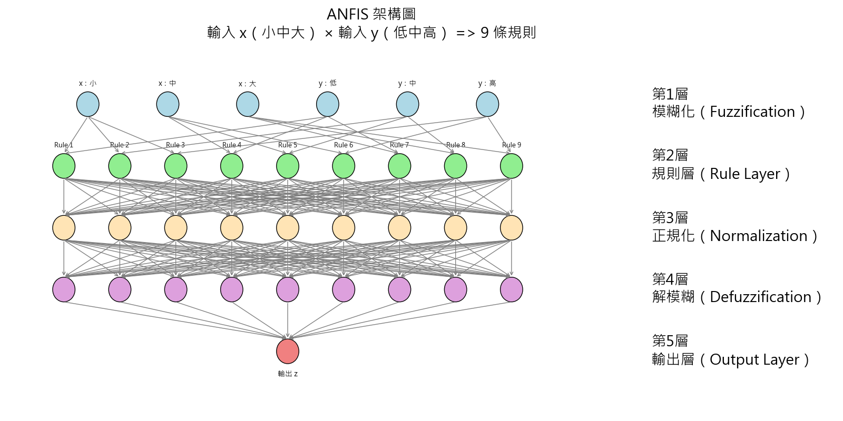
假設我們有兩個輸入：x 和 y，然後一個輸出 z。

Slide 4
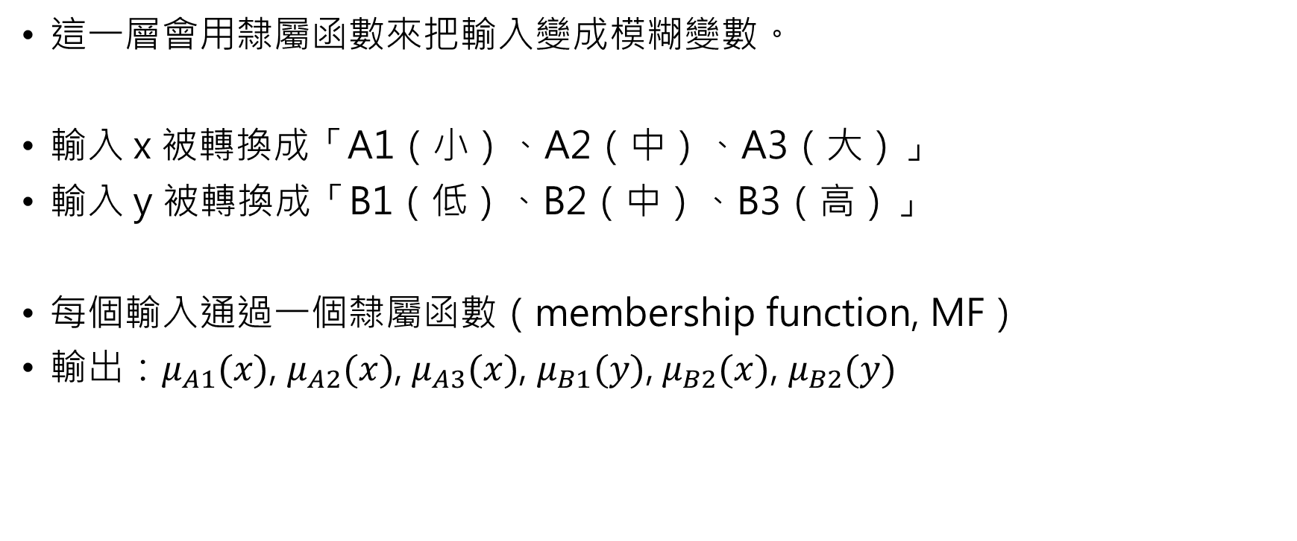
第1層：模糊化（Fuzzification）
這一層會用隸屬函數來把輸入變成模糊變數。
輸入 x 被轉換成「A1（小）、A2（中）、A3（大）」
輸入 y 被轉換成「B1（低）、B2（中）、B3（高）」
每個輸入通過一個隸屬函數（membership function, MF）
輸出：$μ_{A1}(x)$, $μ_{A2}(x)$, $μ_{A3}(x)$, $μ_{B1}(y)$, $μ_{B2}(x)$, $μ_{B2}(y)$

Slide 5
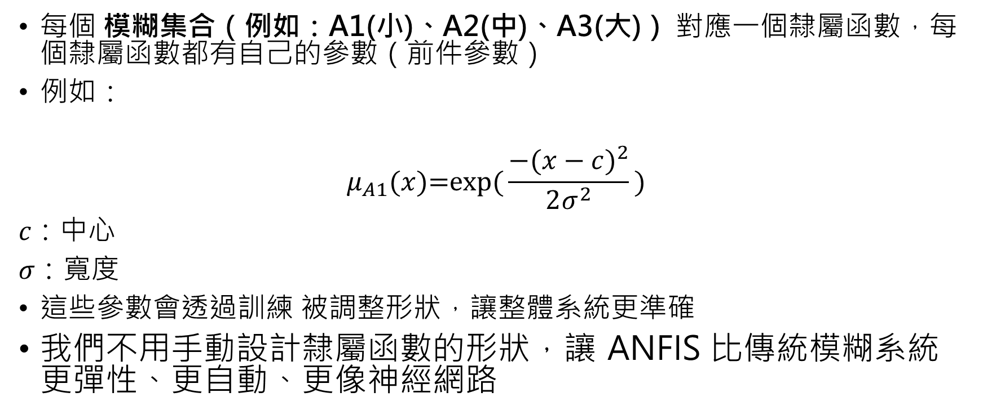
第1層：模糊化（Fuzzification）
每個 模糊集合（例如：A1(小)、A2(中)、A3(大)） 對應一個隸屬函數，每個隸屬函數都有自己的參數（前件參數）
例如：
$$μ_{A1}(x)\text{=}\text{exp}\text{(}\frac{{−(x−c)}^{2}}{2σ^{2}}\text{)}$$
𝑐：中心
𝜎：寬度
這些參數會透過訓練 被調整形狀，讓整體系統更準確
我們不用手動設計隸屬函數的形狀，讓 ANFIS 比傳統模糊系統 更彈性、更自動、更像神經網路

Slide 6
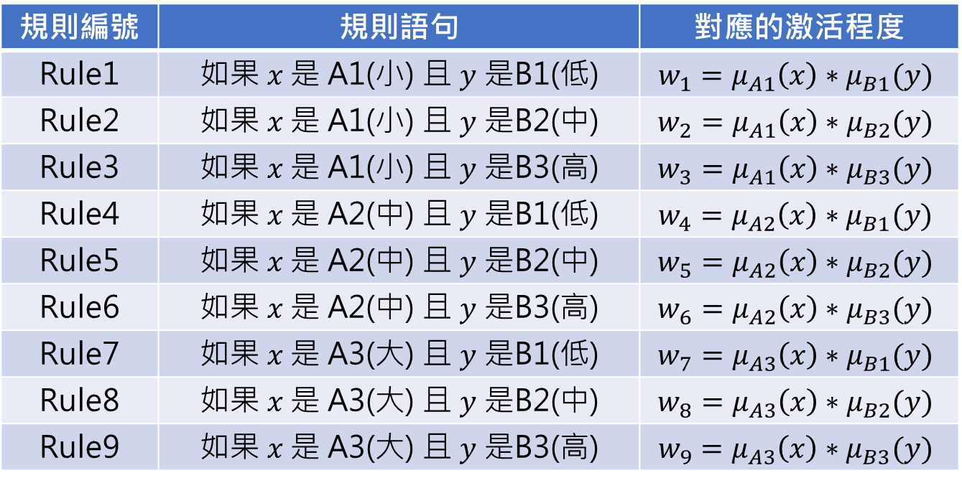
第2層：規則層（Rule Layer）
這層會根據模糊規則來計算每條規則的激活程度（firing strength）
規則編號 | 規則語句 | 對應的激活程度
Rule1 | 如果 𝑥 是 A1(小) 且 𝑦 是B1(低) | $$w_{1}=μ_{A1}\left(x\right)∗μ_{B1}(y)$$
Rule2 | 如果 𝑥 是 A1(小) 且 𝑦 是B2(中) | $$w_{2}=μ_{A1}\left(x\right)∗μ_{B2}(y)$$
Rule3 | 如果 𝑥 是 A1(小) 且 𝑦 是B3(高) | $$w_{3}=μ_{A1}\left(x\right)∗μ_{B3}(y)$$
Rule4 | 如果 𝑥 是 A2(中) 且 𝑦 是B1(低) | $$w_{4}=μ_{A2}\left(x\right)∗μ_{B1}(y)$$
Rule5 | 如果 𝑥 是 A2(中) 且 𝑦 是B2(中) | $$w_{5}=μ_{A2}\left(x\right)∗μ_{B2}(y)$$
Rule6 | 如果 𝑥 是 A2(中) 且 𝑦 是B3(高) | $$w_{6}=μ_{A2}\left(x\right)∗μ_{B3}(y)$$
Rule7 | 如果 𝑥 是 A3(大) 且 𝑦 是B1(低) | $$w_{7}=μ_{A3}\left(x\right)∗μ_{B1}(y)$$
Rule8 | 如果 𝑥 是 A3(大) 且 𝑦 是B2(中) | $$w_{8}=μ_{A3}\left(x\right)∗μ_{B2}(y)$$
Rule9 | 如果 𝑥 是 A3(大) 且 𝑦 是B3(高) | $$w_{9}=μ_{A3}\left(x\right)∗μ_{B3}(y)$$

Slide 7
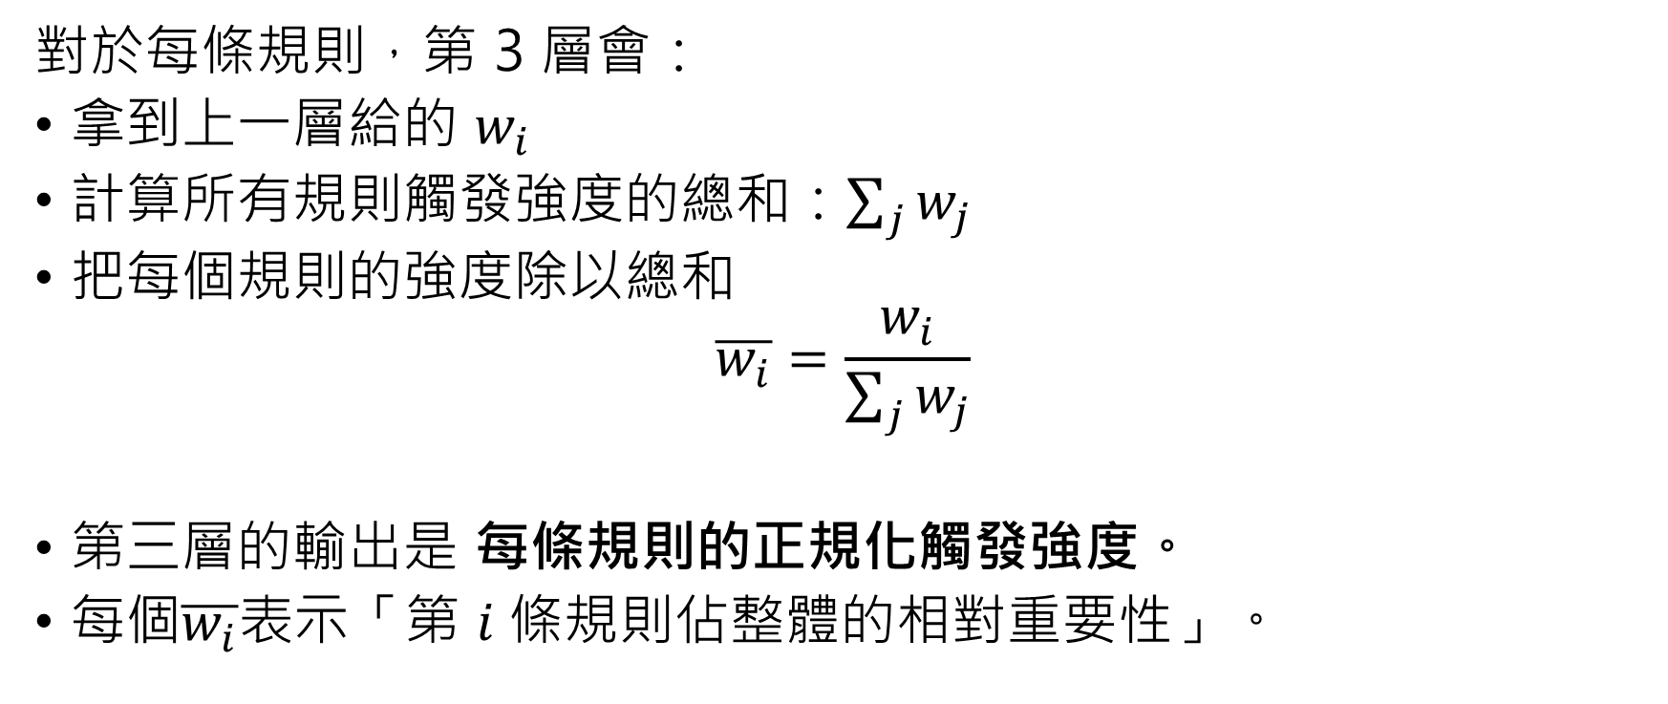
第3層：標準化層（Normalization）
對於每條規則，第 3 層會：
拿到上一層給的 $w_{i}$
計算所有規則觸發強度的總和：$\sum_{j}{w_{j}}$
把每個規則的強度除以總和
$$\overline{w_{i}}=\frac{w_{i}}{\sum_{j}{w_{j}}}$$
第三層的輸出是 每條規則的正規化觸發強度。
每個$\overline{w_{i}}$表示「第 $i$條規則佔整體的相對重要性」。

Slide 8
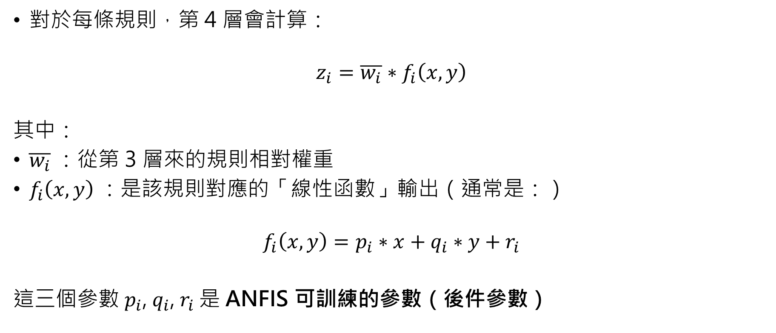
第4層：解模糊層（Defuzzification）
對於每條規則，第 4 層會計算：
$$z_{i}=\overline{w_{i}}∗f_{i}\left(x, y\right)$$
其中：
$\overline{w_{i}}$：從第 3 層來的規則相對權重
$f_{i}\left(x, y\right)$：是該規則對應的「線性函數」輸出（通常是：）
$$f_{i}\left(x, y\right)=p_{i}∗x+q_{i}∗y+r_{i}$$
這三個參數 $p_{i}$, $q_{i}$, $r_{i}$​是 ANFIS 可訓練的參數（後件參數）

Slide 9
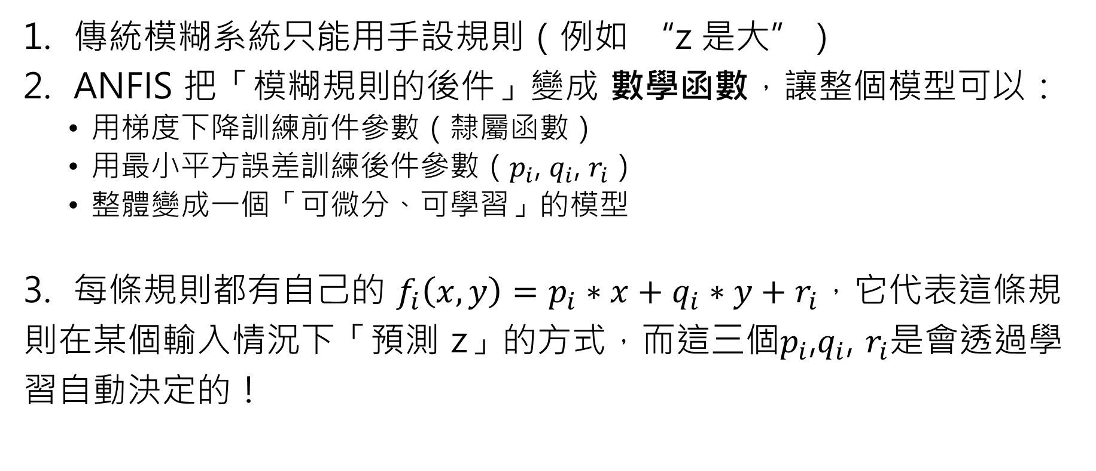
第4層：解模糊層 為什麼這樣設計？
傳統模糊系統只能用手設規則（例如 “z 是大”）
ANFIS 把「模糊規則的後件」變成 數學函數，讓整個模型可以：
用梯度下降訓練前件參數（隸屬函數）
用最小平方誤差訓練後件參數（$p_{i}$, $q_{i}$, $r_{i}$）
整體變成一個「可微分、可學習」的模型
每條規則都有自己的 $f_{i}\left(x, y\right)=p_{i}∗x+q_{i}∗y+r_{i}$，它代表這條規
則在某個輸入情況下「預測 z」的方式，而這三個$p_{i}$,$q_{i}$, $r_{i}$是會透過學
習自動決定的！

Slide 10
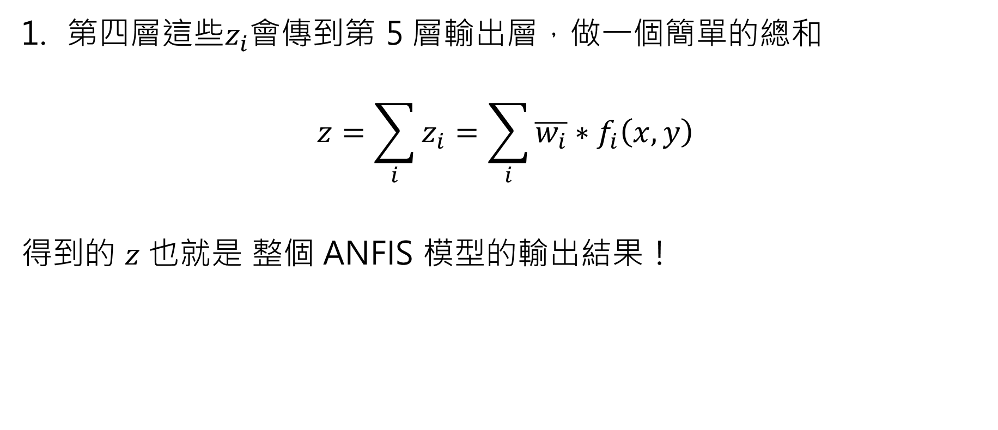
第5層：輸出層
第四層這些$z_{i}$會傳到第 5 層輸出層，做一個簡單的總和
$$z=\sum_{i}{z_{i}}=\sum_{i}{\overline{w_{i}}∗f_{i}\left(x, y\right)}$$
得到的 $z$ 也就是 整個 ANFIS 模型的輸出結果！

Slide 11
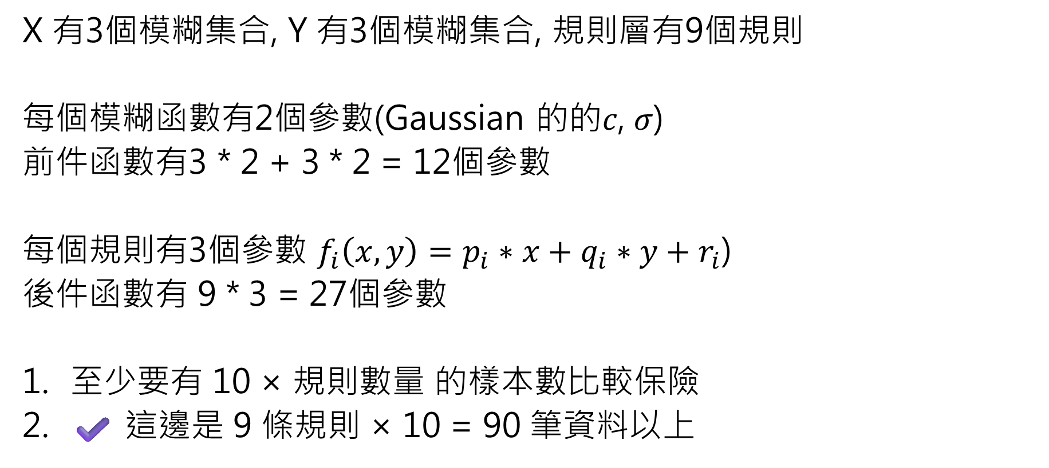
參數量/ 需要多少樣本訓練?
X 有3個模糊集合, Y 有3個模糊集合, 規則層有9個規則
每個模糊函數有2個參數(Gaussian 的的𝑐, 𝜎)
前件函數有3 * 2 + 3 * 2 = 12個參數
每個規則有3個參數 $f_{i}\left(x, y\right)=p_{i}∗x+q_{i}∗y+r_{i}$)
後件函數有 9 * 3 = 27個參數
至少要有 10 × 規則數量 的樣本數比較保險
✔️ 這邊是 9 條規則 × 10 = 90 筆資料以上

